Slide 1
ИСТОРИЈА НА УМЕТНОСТ ПРОФ. М-Р БИЛЈАНА ПЕТРОВСКА ИСИЈАНИН ДРЖАВНО МУЗИЧКО УЧИЛИШТЕ-БИТОЛА

Slide 2
РЕНЕСАНСА
- ренесансата е широко културно движење што се појавува во Италија уште во 14 век, а се развива и шири во текот на 15 и првата половина на 16 век
- ренесансата ја оживува античката култура, ги обновува старогрчкиот и латинскиот јазик, а уметноста и науката се привилегирани како во антиката
- во ренесансата се напушта статусот на средновековниот анонимен уметник и уметникот добива димензија на индивидуален творец, а со тоа и интелектуално достоинство
- во рененсансниот период Бог повеќе не е во центарот на размислувањето, туку човекот

Slide 3
РАНАТА РЕНЕСАНСА ВО ИТАЛИЈА
- Ренесансата се дели на: рана ренесанса или кватроченто (за 1400г.) и висока ренесанса или чинквеченто (за 1500 година).
-Фиренца и Венеција стануваат големи центри, а Рим во втората половина на 15 век станува нов ренесансен центар
- Раната ренесанса е период кога во Италија одделни владетели,збогатени поединци и градски општини на уметниците им даваат нови можности за работа со што ги ослободуваат од поранешниот нарачател-црквата, па така наместо само црковни содржини, се појавуваат и мотиви од античката митологија и современиот живот.
- Андреа Пизано, Џото, Дучо,Чимабуе,Симоне Мартини, Филипо Брунелески, Донатело,Андреа Верокио,Мазачо, Сандро Ботичели,Андреа Мантења, Џовани Белини, се едни од имињата на ранонренесансните уметници во Италија

Slide 4
Андреа Пизано,бронзена врата во Фиренца
Релјефно на 28 полиња се прикажуваат сцени од животот на Јован Крстител на бронзената врата за баптистериумот во Фиренца

Slide 5
Џото ди Бондоне, Падова, капела дели Скровењи,1304/05
Џото се обидува да внесе повеќе живост во крутата византиска иконографија. Со тридимензионалната збиена форма изразува смирени расположенија, но и драматична вознемиреност.

Slide 6
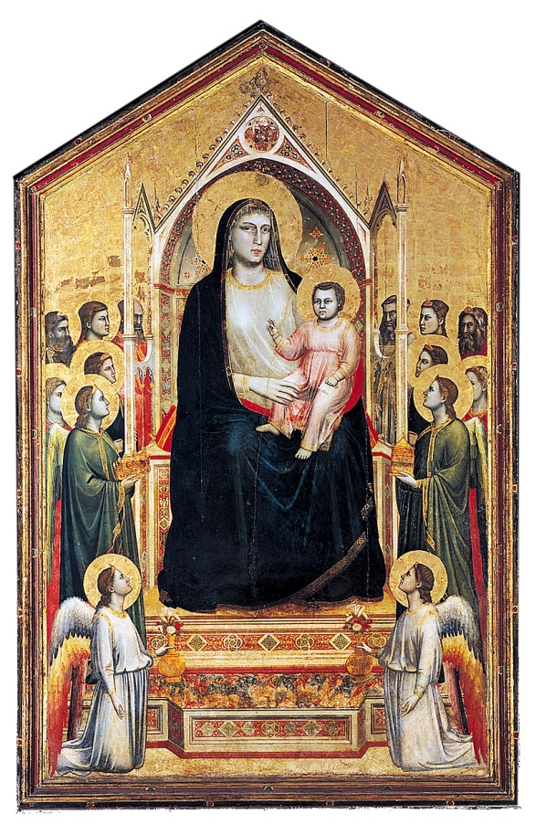
Џото ди Бондоне, Мадона
Џото, Мадона

Slide 7
Симоне Мартини, Кондотиер Гвидоричо да Фолјано,1326
Симоне Мартини го отвора просторот нe во длабочина, туку линеарно од едната на другата страна.

Slide 8
Филипо Брунелески,Санта Мариа дел фиоре
В периодот на раната ренесанса - се издвојува Фирентинската архитектонска школа во која се употребува печена глина, а архитектите создаваат хармонични целини и убави пропорции. На катедралата во Фиренца , изградена како трикорабна надолжна градба, Брунелески гради висока купола со лантерна (куличка)

Slide 9
Леон Батиста Алберти, Санта Мариа Новела, 1458

Slide 10
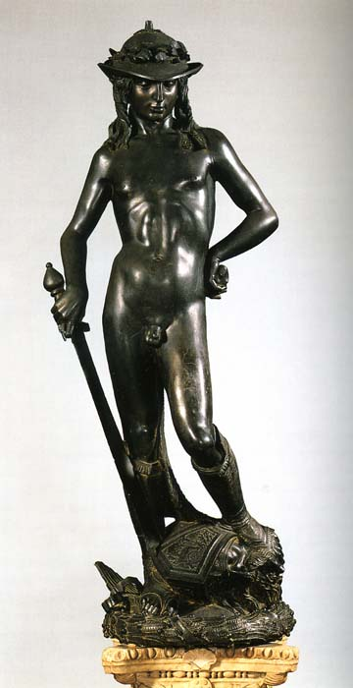
Донатело, Давид Во ова дело споени се античката убавина и силата и живоста на изразот
Во своите дела ги спојува античката убавина со
Силата и изразот

Slide 11
Донатело, Гатамелата на коњ, Падова, 1453
За пример му служел римскиот споменик на Марко Аурелие

Slide 12
Андреа Верокио, Колеони, Венеција
Бронзена статуа со воинствен и пркосен став

Slide 13
Мазачо, Изгонувањето од рајот
Оваа сцена е дел од фреските во капелата Бранкачи во црквата Санта Марија де ла Кармине во Фиренца (1427).

Slide 14
Сандро Ботичели, Пролет
Iоколу 1480, темпера на панел 202х314см. Галерија Уфици, Фиренца

Slide 15
Сандро Ботичели, Раѓањето на Венера (1480)
Во сликите внесува поезија и нежно треперење, но и вознемиреност. Инспирирана е од античката митологија. Се наоѓа во галеријата Уфици, Фиренца

Slide 16
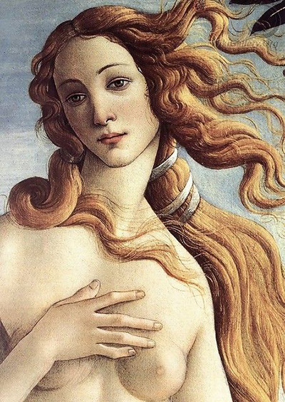

Slide 17
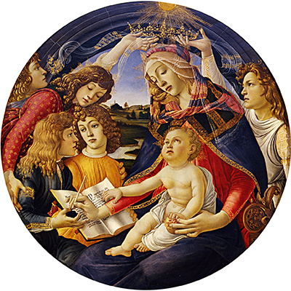

Slide 18
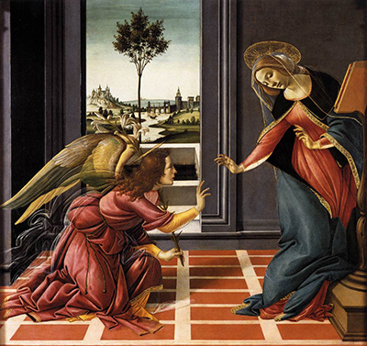

Slide 19
Андреа Мантења, Свети Себастијан (1480), Лувр
Скулптурален, апстрактен стил во кој ги спојува готските елементи со класичната уметност

Slide 20
Џовани Белини
Пиета

Slide 21
ЕВРОПА И РЕНЕСАНСАТА (Фландрија,Франција и Германија)

Slide 22
Јан ван Ајк, Брачниот пар Арнолфини
Фламански уметник кој заедно со својот брат ја усовршил техниката на сликање со маслени бои. Ова е ремек-дело со јасно распоредени форми во затворен простор.

Slide 23
Питер Бројгел, Слепиот води слеп, 1568
Библиска алегорија на човечката глупост. Неизвештачено, со чувство на хумор, ги претставува животните вистини

Slide 24
Хиеронимус Бош, Градина на уживање, 1495-1505
Сликар на фантазијата, на кошмарниот свет на ѓаволските и демонски појави, моснтруозни ѓивотни кои со својата еротичност ги ставаат светците во искушение

Slide 25
Жан Фуке, диптихот на Етан Шеваљие, 1450
Шеваљие, главен слуга во царскиот двор е претставен на левиот дел од диптихот (се наоѓа во Берлин) , а на десниот Богородица (се наоѓа во Антверп, Белгија)

Slide 26
ВИСОКА РЕНЕСАНСА Во големите центри, како Фиренца и Рим, се оформуваат основните интересирања на рененсансата: да се креира затворен,совршен космос од елементите на просторот,светлината и анатомијата. Периодот од 16 век е наречен чинквеченто или висока ренесанса,кога Рим ја презема водечката улога во уметноста.

Slide 27
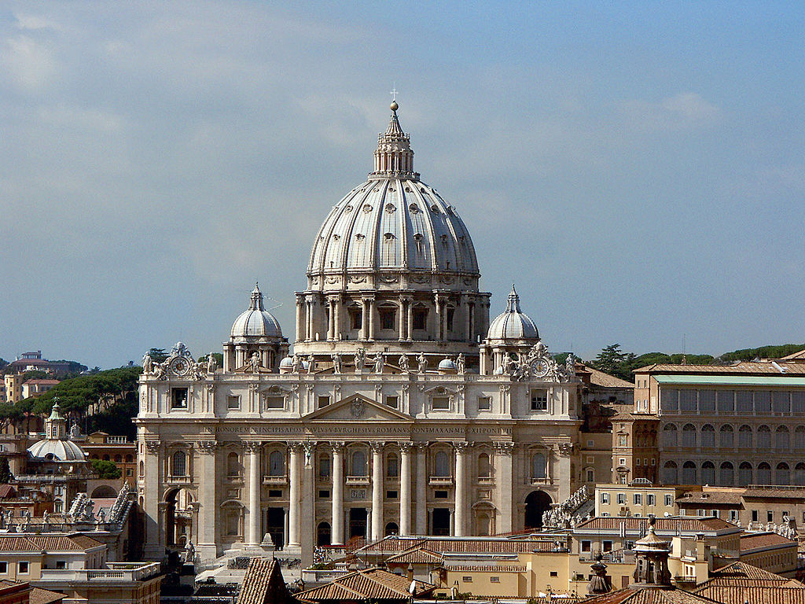
Базилика Свети Петар во Рим
http://popara.mk/2011/bez-naslov/site-svetski-chuda/crkvata-sveti-petar-vo-rim/
Од 1506 година почнува изградбата на црквата, а новиот план го изработува Донато Браманте, кој основата ја замислил во форма на квадрат со впишан грчки крст. ПО неговата смрт градењето го продолжува Рафаел, а од 1547 година работите ги раководи стариот Микеланџело кој ги намалува споредните куполи и и дава поголема важност на главната купола (со височина од 123 метри) и претставува најголема купола во архитектурата. Црквата ја завршил како трикорабна базилика.

Slide 28
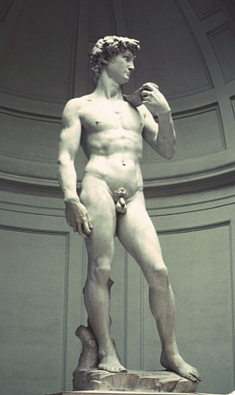
Микеланџело Буонароти, Давид
Симбол на младоста и страсната сила

Slide 29
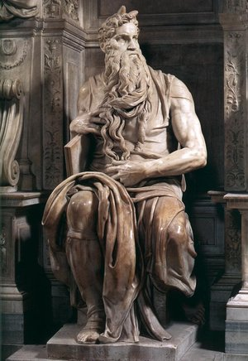
Микеланџело, Мојсеј (Сан Петро ин Винколи, Рим)
Хармонија на физичката и внатрешната сила и израз

Slide 30
Сикстинска капела ,Ватикан
Поглед
кон олтарот

Slide 31
Таваницата на Сикстинската капела
Сцени од Библијата, дело на Микеланџело

Slide 32
Микеланџело, Создавањето на светот
Фреска на таваницата на Сикстинската капела (1505-12)

Slide 33
Микеланџело, Последниот суд
Фреска на олтарниот ѕид со сцени од Страшниот суд

Slide 34
Леонардо да Винчи, Мона Лиза
Особена физиономија, таинствена и неодредена, со насмевка на усните што одвај се насетува и со поглед полн со резигнација. Таа е олицетворение на мајчинска нежност (1503-06)

Slide 35
Леонардо да Винчи, Тајната вечера
Црква Санта Марија дела Грациа во Милано (1495-98)

Slide 36
Рафаело Санти, Мадона
Рафаел го претставува ликот на Богородица како обична жена

Slide 37
Џорџоне, Бура
Растопеност на формите (венецијански стил), свеченост и смиреност

Slide 38
Тицијан, Урбинска Венера
Богатство на бои што предизвикува впечаток на живост, раскошни ефекти на светло и сенка

